Slide 1
화면 설계서!!!!
프로젝트3
크라우드 fun딩딩디리이딩디이딩딩
2조오오오오오으아아으아으아으아ㅡ아으ㅏ으아

Slide 2
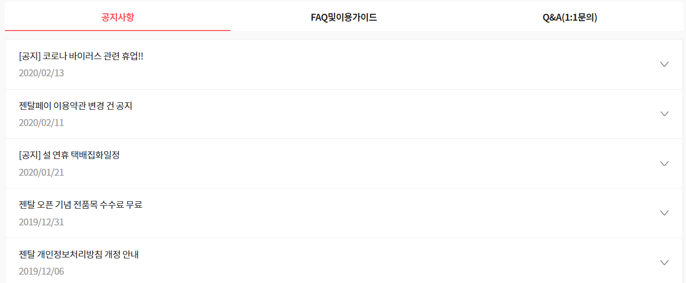
화면코드
화면명 | 공지사항
 | 리스트
프로젝트
화면 번호 | 1
# | 기능명
1 | 네비게이션바 형식으로 공지사항, FAQ및이용가이드, Q&A 메뉴로 이동 가능.
2 | 글목록.
1
2

Slide 3
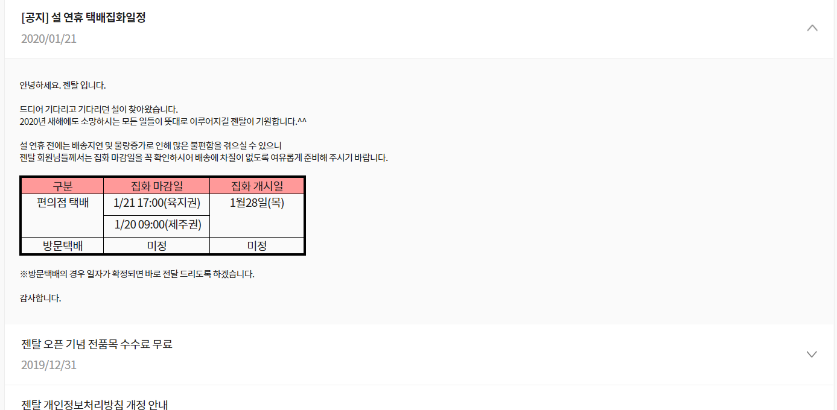
화면코드
화면명 | 공지사항
 | 클릭 시
프로젝트
화면 번호 | 1
# | 기능명
1 | 리스트를 클릭 시 다른 페이지로 이동하지 않고 아래에 내용이 펼쳐짐. 드랍다운 형식
2 | 펼쳐진 글내용
1
2

Slide 4
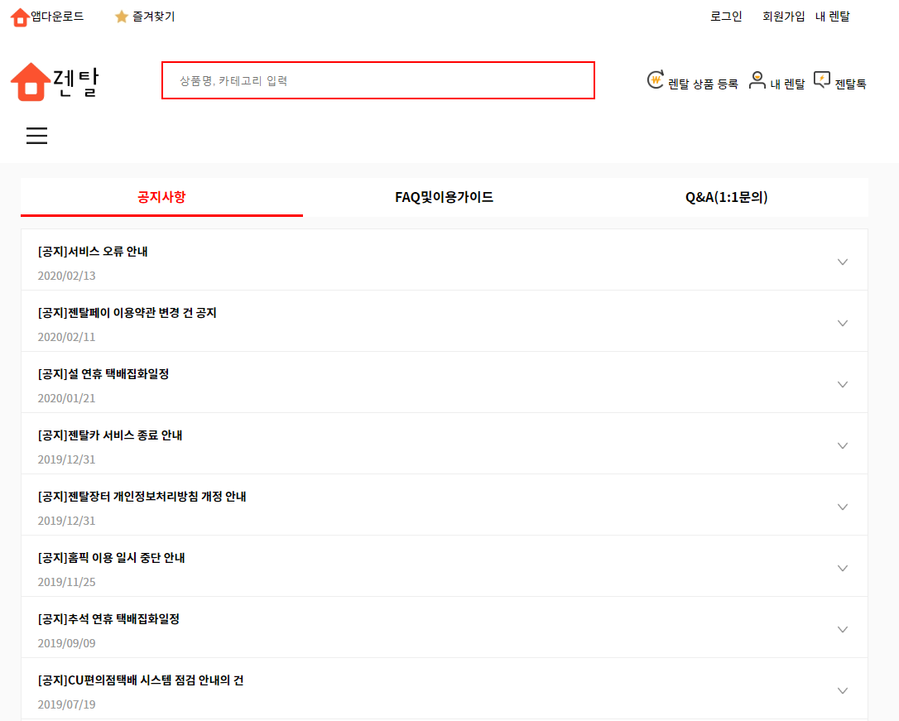
FAQ, Q&A페이지로 이동 가능한 네비게이션 메뉴
공지사항을 list형식으로 보여줌.

Slide 5
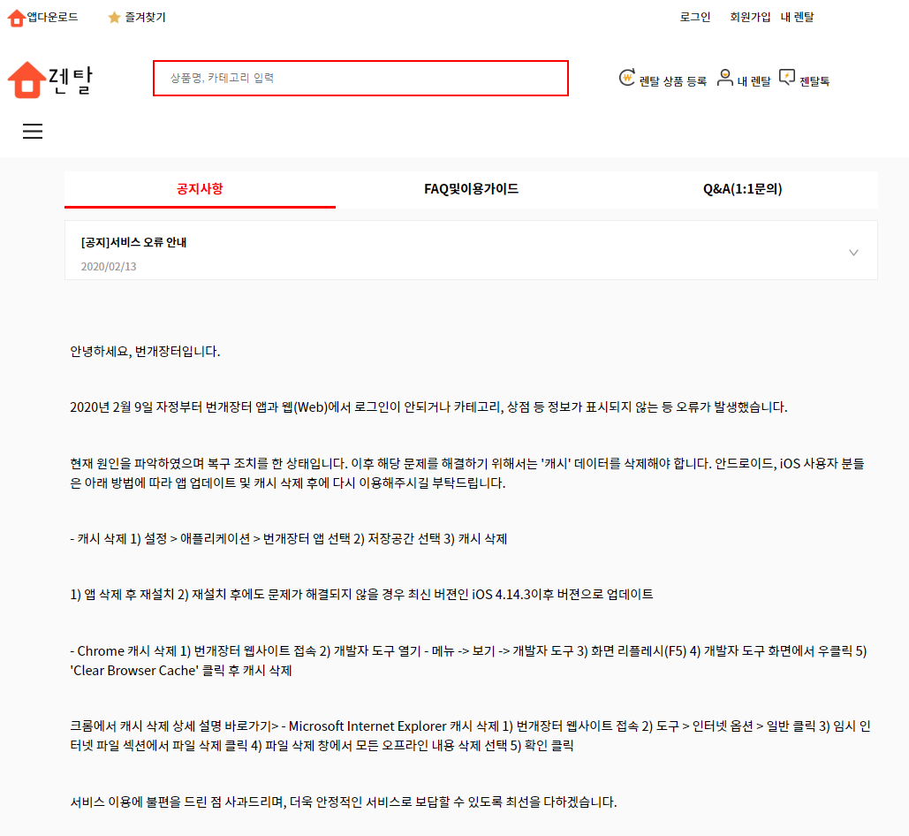
클릭 시 슬라이드가 펼쳐지며 공지사항의 내용을 확인할 수 있음.

Slide 6
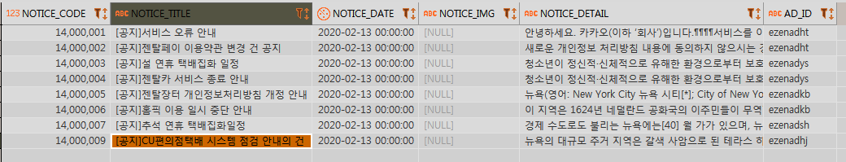
P4notice 테이블에서 해당 내용을 저장
공지사항 관리자 페이지를 통해 데이터베이스에 등록 가능.

Slide 7

화면코드
화면명 | FAQ 및 이용가이드
 | 리스트 형식
프로젝트
화면 번호 | 1
# | 기능명
1 | 네비게이션 메뉴에서 FAQ및 이용가이드를 선택하면 메뉴가 빨강으로 변경
2 | 리스트형식으로 직관성을 높이는 이미지와 자주 묻는 질문을 나열
1
2

Slide 8
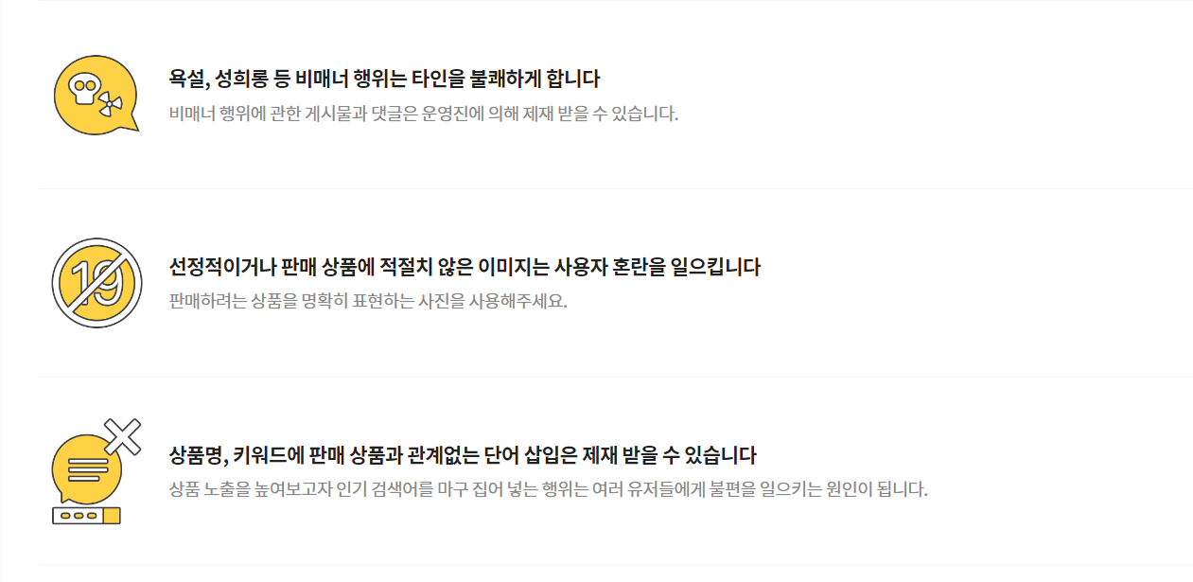
화면코드
화면명 | FAQ 및 이용가이드
 | 리스트 형식
프로젝트
화면 번호 | 1
# | 기능명
1 | FAQ 리스트
1

Slide 9
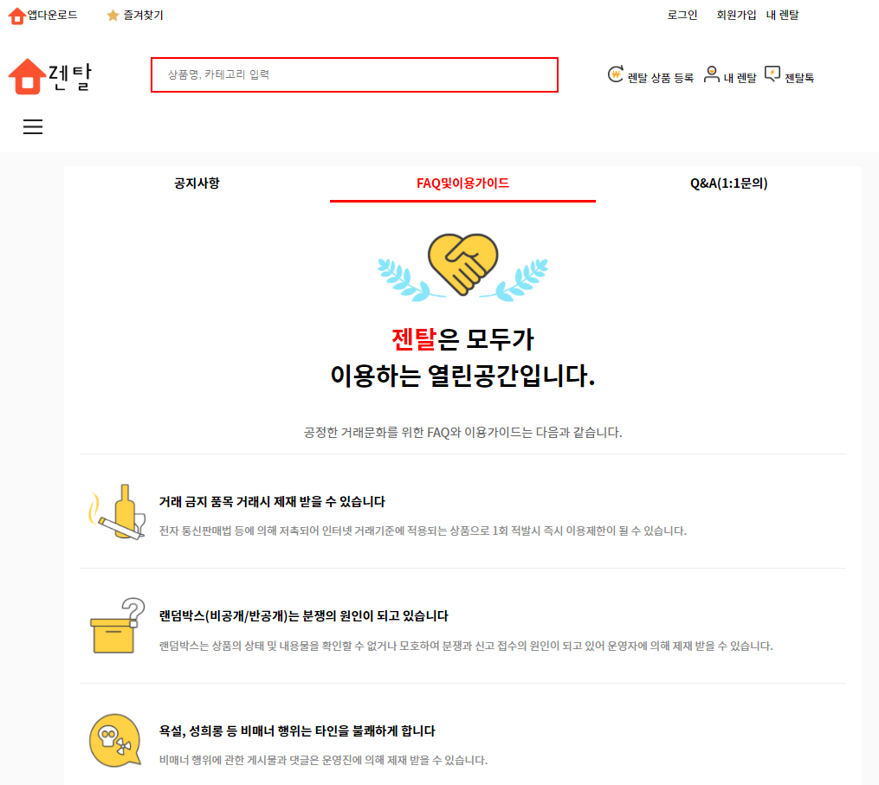
직관성을 높이기 위해 이미지와 FAQ, 이용가이드를 함께 제공

Slide 10
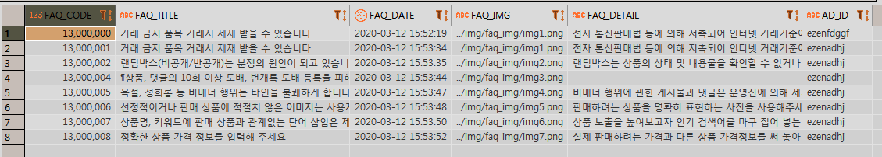
P4FAQ 테이블에 데이터를 저장하며 FAQ관리자 페이지에서 데이터베이스에 추가 가능.

Slide 11
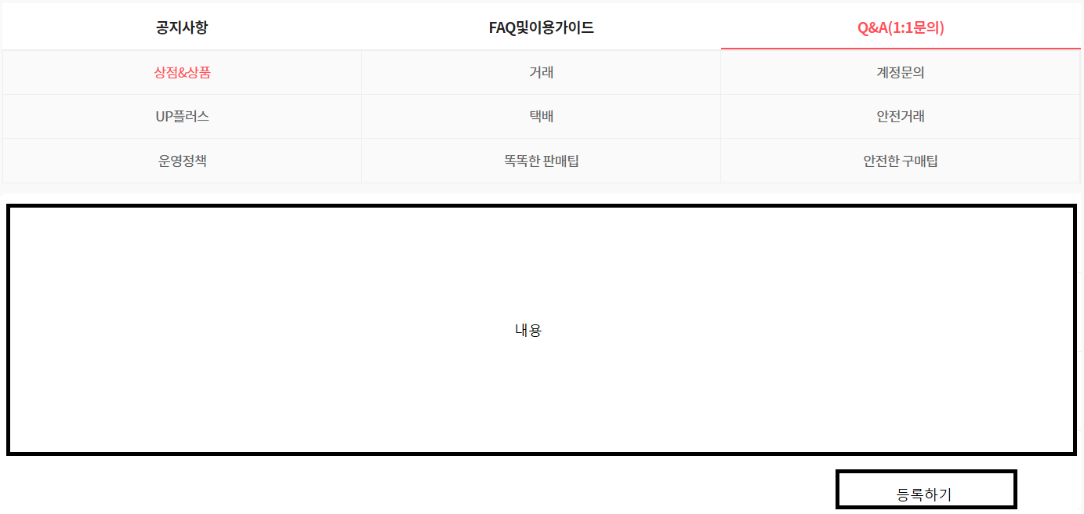
화면코드
화면명 | Q&A
 | 질문하기
프로젝트
화면 번호 | 1
# | 기능명
1 | 문의 카테고리 선택
2 | 문의하고자 하는 내용 입력
1
2

Slide 12
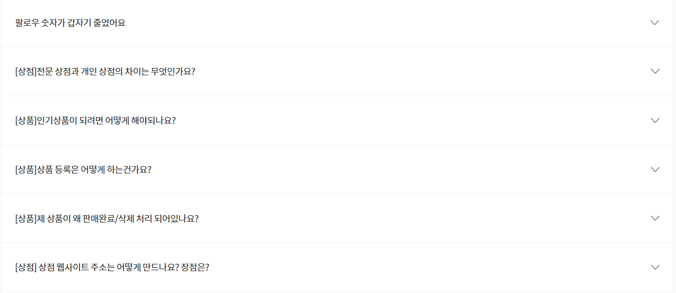
화면코드
화면명 | Q&A
 | 질문 내용 확인
프로젝트
화면 번호 | 1
# | 기능명
1 | 하단으로 내려오면 다른 사람들이 질문한 내용이 보이고 클릭 시 해당 내용과 답변내용을 볼 수 있음.
2 | 질문 내용은 비공개로 설정할 수 있으며 비공개인 경우 열람 불가.
1
2

Slide 13
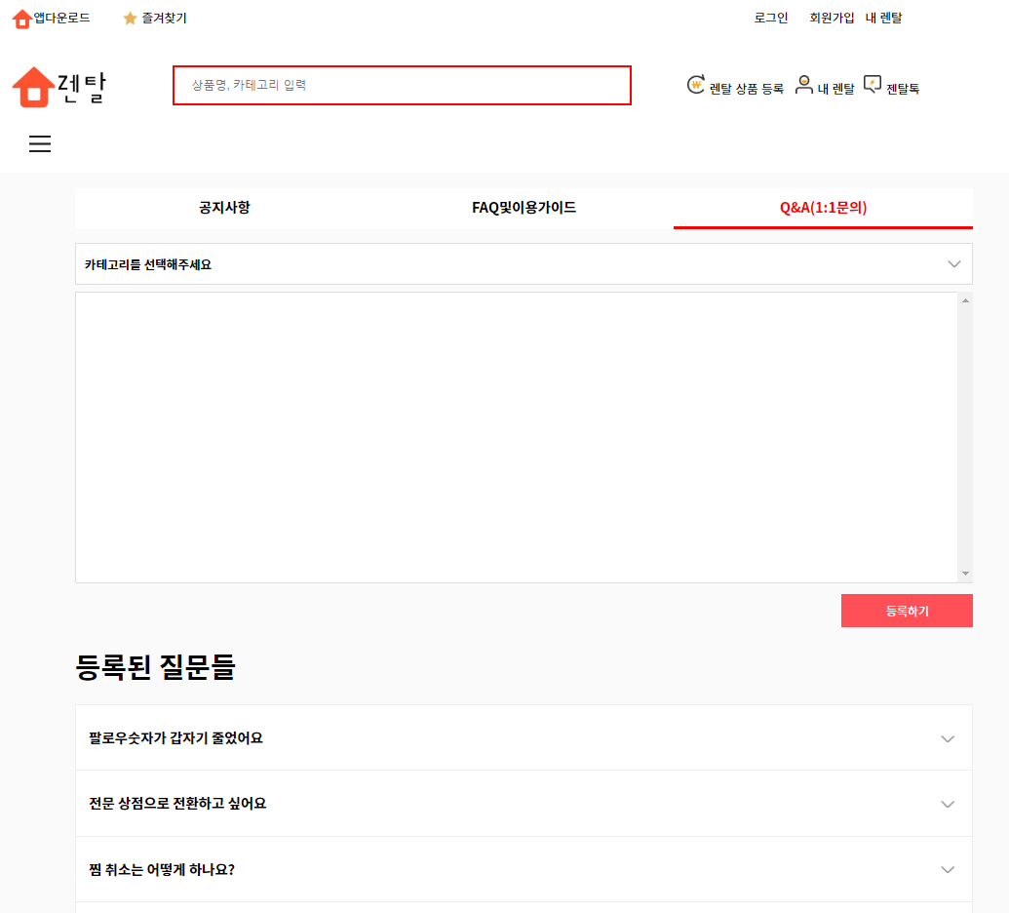
카테고리를 선택, 내용을 입력하여 질문 등록
등록된 질문들 확인

Slide 14
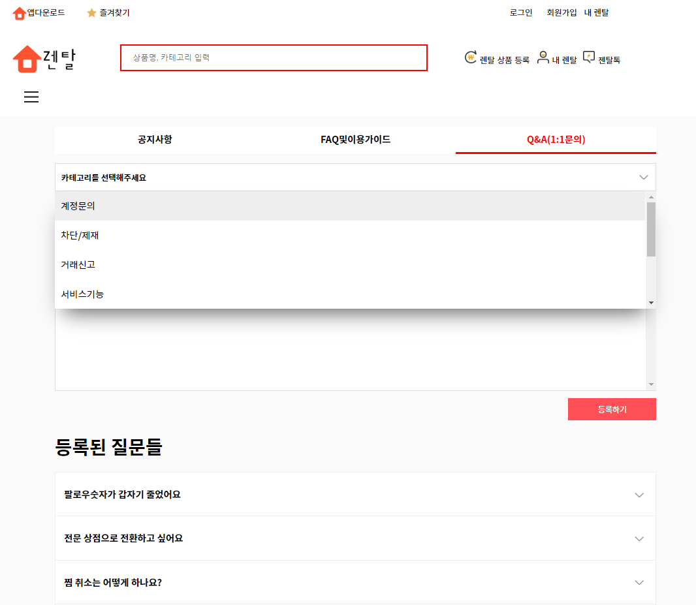
Radio버튼을 리스트로 구성해서 제출시 쿼리문으로 넘길 수 있게 구성

Slide 15
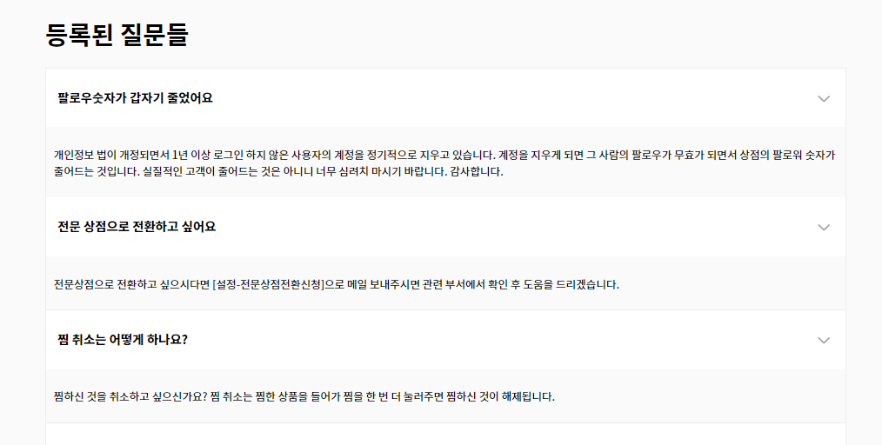
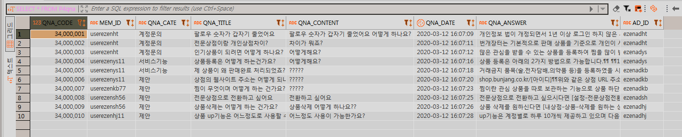
클릭시 슬라이드형식으로 확인 할 수 있고
등록된 질문들은
P4QNA 테이블에서 관리

Slide 16
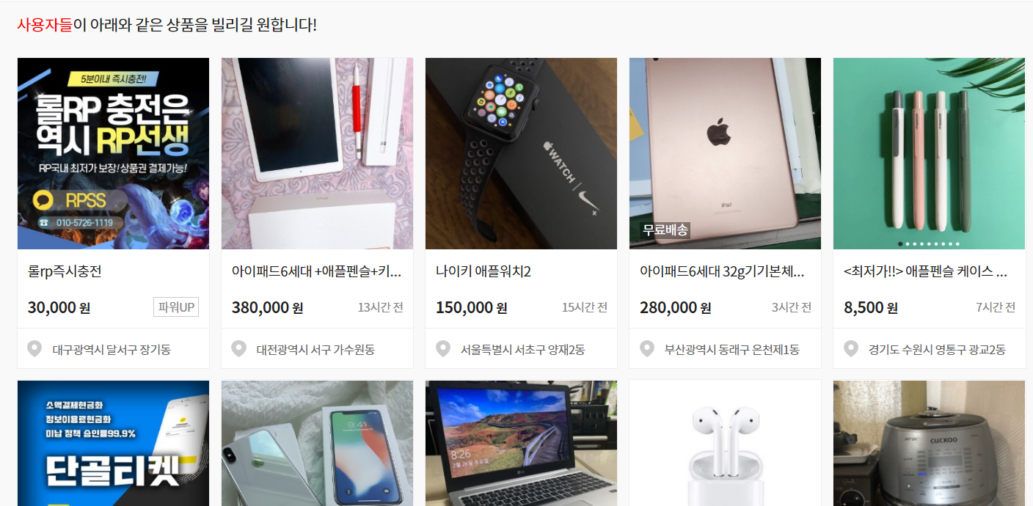

화면코드
화면명 | 빌리고 싶은 상품페이지
 | 리스트
프로젝트
화면 번호 | 1
# | 기능명
1 | 사용자가 빌리고 싶은 상품들의 리스트
2 | 빌리기 등록을 통하여 사용자는 빌리고 싶은 상품을 등록할 수 있음.
2
1

Slide 17
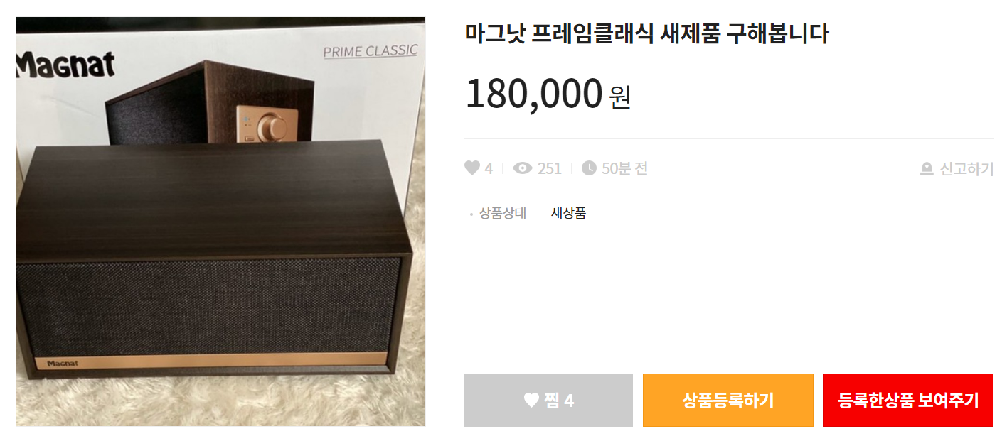
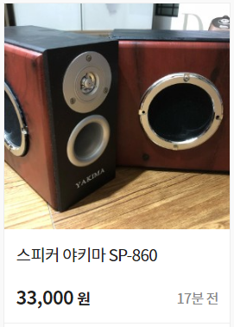
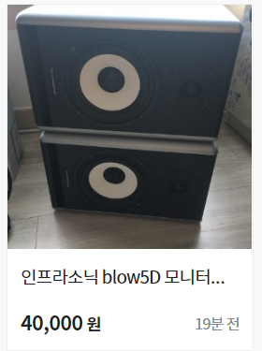
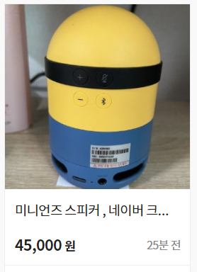
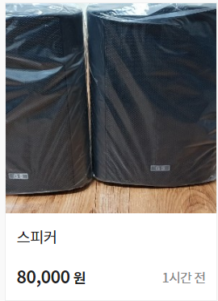
화면코드
화면명 | 빌리고 싶은 상품페이지
 | 상품상세페이지
프로젝트
화면 번호 | 1
# | 기능명
1 | 사용자가 등록한 대여글에 제공자가 상품등록하기를 통해 빌려줄 상품을 등록할 수 있고, 기존에 등록한 상품의 링크를 입력하여 대여하기 위해 등록된 상품 리스트에 자신의 상품을 추가할 수 있다.
2 | 사용자는 대여하기 위해 등록된 상품 중 자신이 원하는 상품을 선택하여 대여를 진행 할 수 있다.
1
대여하기 위해 등록된 상품
2

